Slide 1

MÔN TIN HỌC KHỐI 5
TUẦN 04

Slide 2


CHỦ ĐỀ 1: KHÁM PHÁ MÁY TÍNH
BÀI 4: THƯ ĐIỆN TỬ (tiếp theo)
SGK Trang 25 - Tiết 1

Slide 3

MỤC TIÊU BÀI HỌC
Biết sử dụng được dịch vụ thư điện tử để gửi và nhận thư có đính kèm tệp tin;
Biết cách xem lại các thư đã gửi, thư nháp và tìm kiếm thư khi cần xem lại nội dung.

Slide 4

A. HOẠT ĐỘNG CƠ BẢN
1. Gửi thư có đính kèm tệp tin
Để thực hiện soạn một bức thư có nội dung tương tự như bên dưới, sau đó đính kèm tệp tin rồi gửi cho bạn, em thao tác theo các bước sau:
Bạn thân mến!
Hôm nay mình cảm thấy rất vui! Mình đã sử dụng được chương trình Paint để vẽ một bức tranh rất đẹp. Bây giờ mình gửi cho bạn cùng xem nhé!

Slide 5
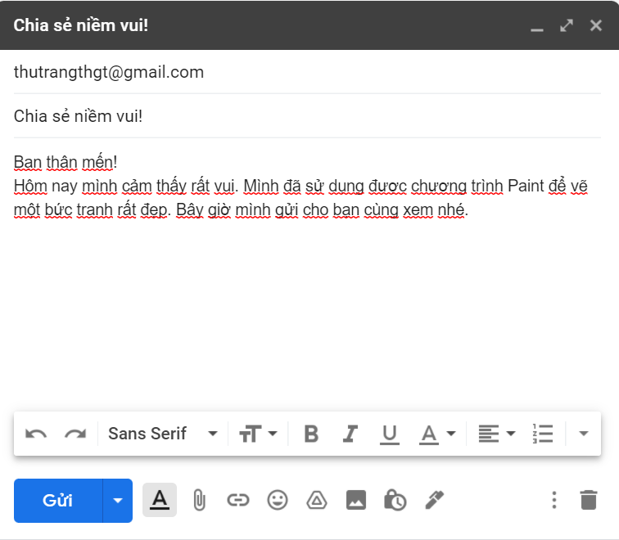
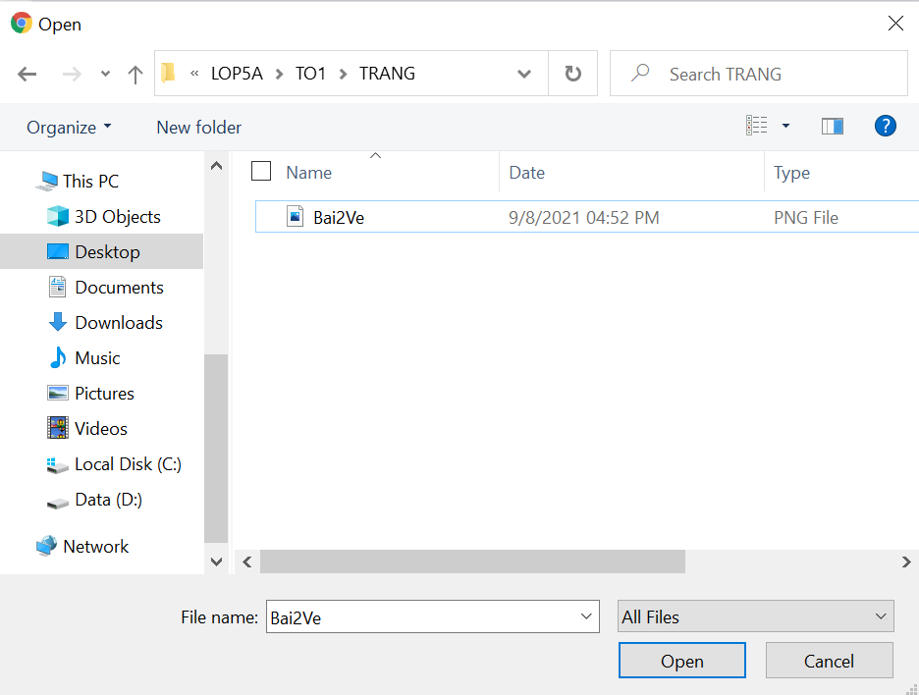
Bước 1: Nháy chuột vào hình cái ghim
Bước 2: Mở thư mục có chứa tệp muốn gửi và nháy chuột vào tệp muốn gửi.
Em có thể gửi một hay nhiều tệp tin trong cùng một bức thư.
Bước 3: Chọn Open

Slide 6
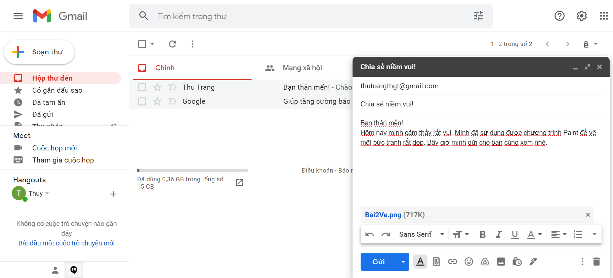
Tệp tin đính kèm
Bây giờ thì người nhận sẽ nhận được tệp Bai2Ve.bmp của em.
Bước 4: Chọn Gửi

Slide 7
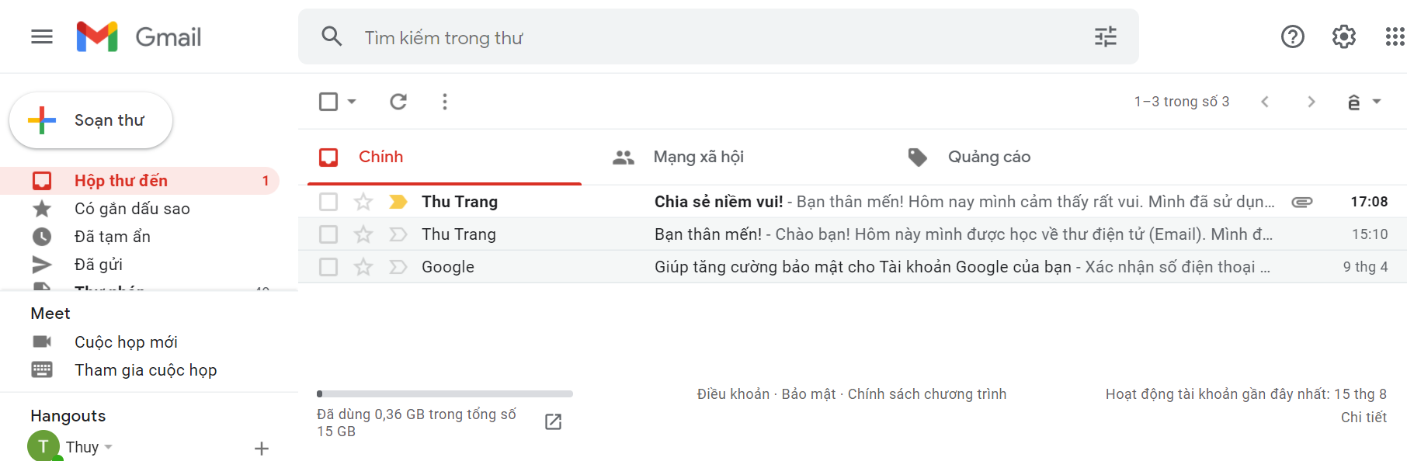
2. Nhận thư có tệp tin đính kèm
Để tải tệp tin đính kèm, trước hết cần đăng nhập vào hộp thư của em, sau đó thực hiện các bước sau
Hình cái ghim cho biết thư này có tệp đính kèm
Nháy vào thư có tệp đính kèm để xem nội dung bức thư.
Bước 1: Nháy vào đây để xem nội dung thư mới

Slide 8
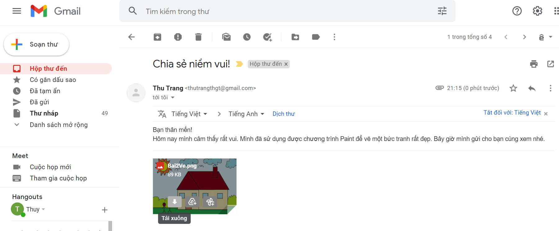
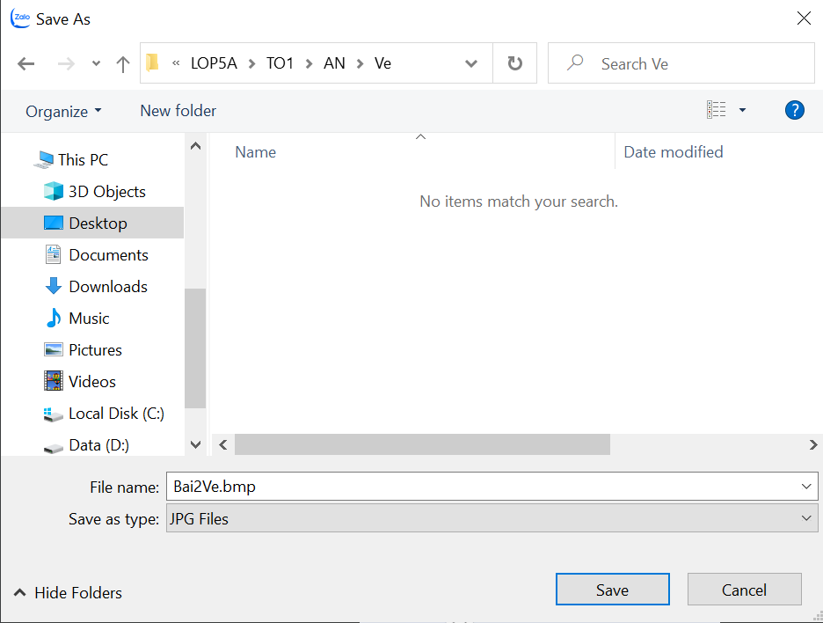
Nội dung thư cần mở xuất hiện.
Bước 3: Mở thư mục sẽ lưu tệp tải về
Bước 2: Nháy vào mũi tên để tải về
Bước 4: Chọn Save

Slide 9
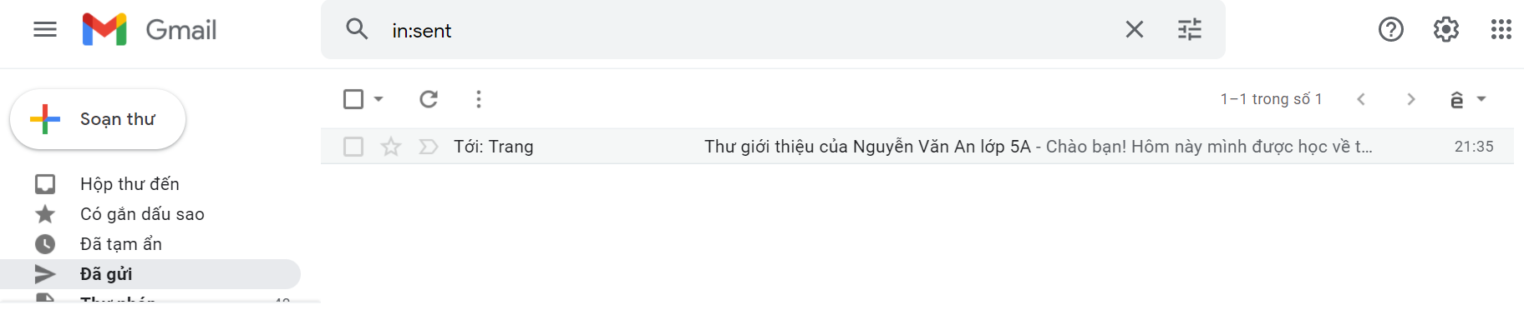
3. Xem lại các thư đã gửi, thư nháp
a) Xem lại các thư đã gửi
Nháy chuột vào Thư đã gửi
Các thư đã được gửi
Nháy chuột vào Thư đã gửi. Các thư đã gửi sẽ hiển thị trong hộp thư. Nháy chọn một thư bất kì để xem nội dung.

Slide 10
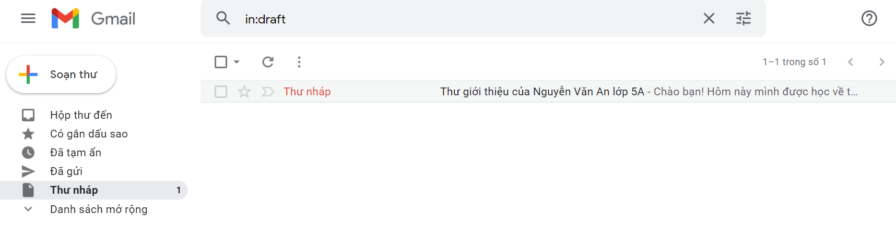
3. Xem lại các thư đã gửi, thư nháp
b) Xem và hoàn thiện thư nháp
Nháy chuột vào Thư nháp
Thư nháp
- Thư nháp là thư đã soạn nhưng chưa được gửi
- Nháy chọn một thư nháp để soạn thảo cho hoàn thiện rồi tiếp tục gửi giống như thao tác soạn và gửi thư mới.

Slide 11
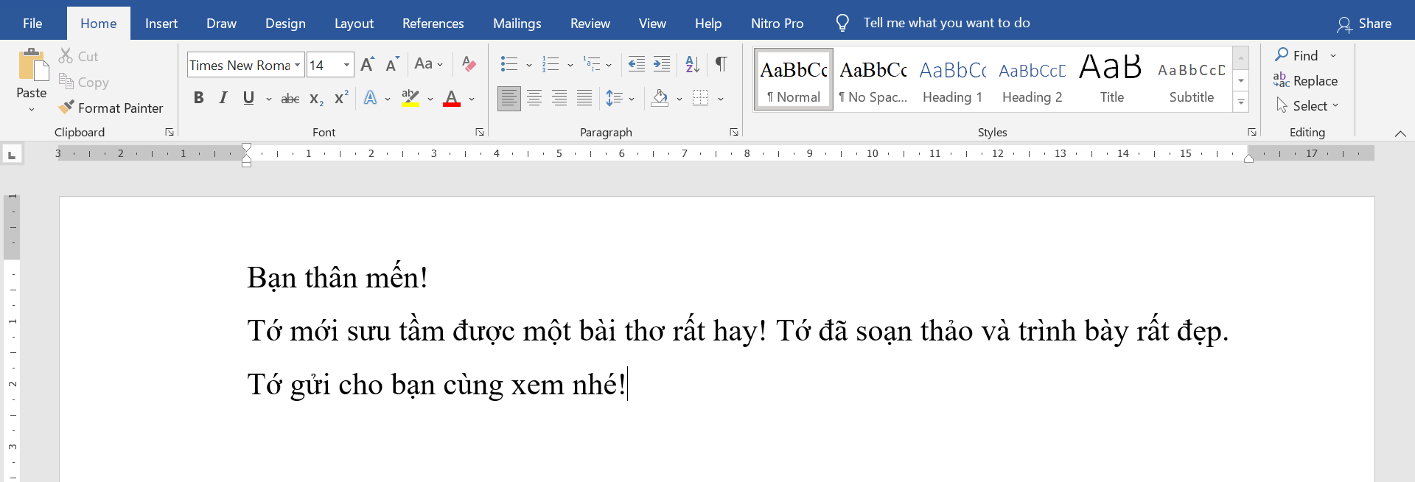
B. HOẠT ĐỘNG THỰC HÀNH
1. Soạn và gửi cho bạn trong nhóm bức thư có đính kèm một tệp văn bản Word (.docx) với nội dung như sau:

Slide 12
2. Đăng nhập vào hòm thư của em để đọc thư bạn gửi cho mình và tải về máy tính tệp đính kèm.

Slide 13
3. Đăng xuất khỏi hộp thư của em sau khi đọc xong thư của bạn gửi.

Slide 14
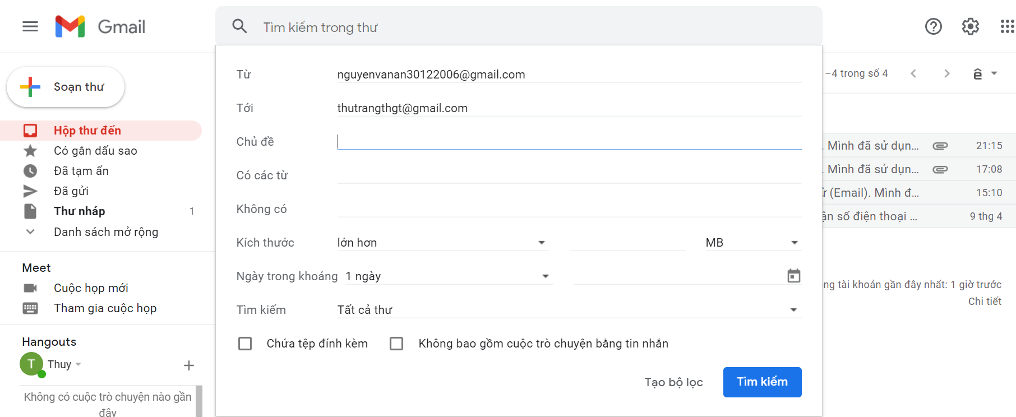
C. HOẠT ĐỘNG ỨNG DỤNG, MỞ RỘNG
Em tìm kiếm các thư cần xem lại nội dung trong hộp thư của mình theo hướng dẫn sau:
Bước 1: Nháy vào đây.
Bước 2: Nhập địa chỉ người gửi.
Bước 3: Nhập địa chỉ thư người nhận
Bước 4: Nháy chuột vào đây
Danh sách thư thỏa mãn điều kiện tìm kiếm sẽ được hiển thị trong hộp thư.

Slide 15

EM CẦN GHI NHỚ
Sử dụng nút để đính kèm một hoặc nhiều tập tin;
Các thư soạn thảo nhưng chưa được gửi đi được lưu trong mục thư nháp.

